Slide 1
Bài 6: Lễ phép vâng lời ông bà, cha mẹ

Slide 2
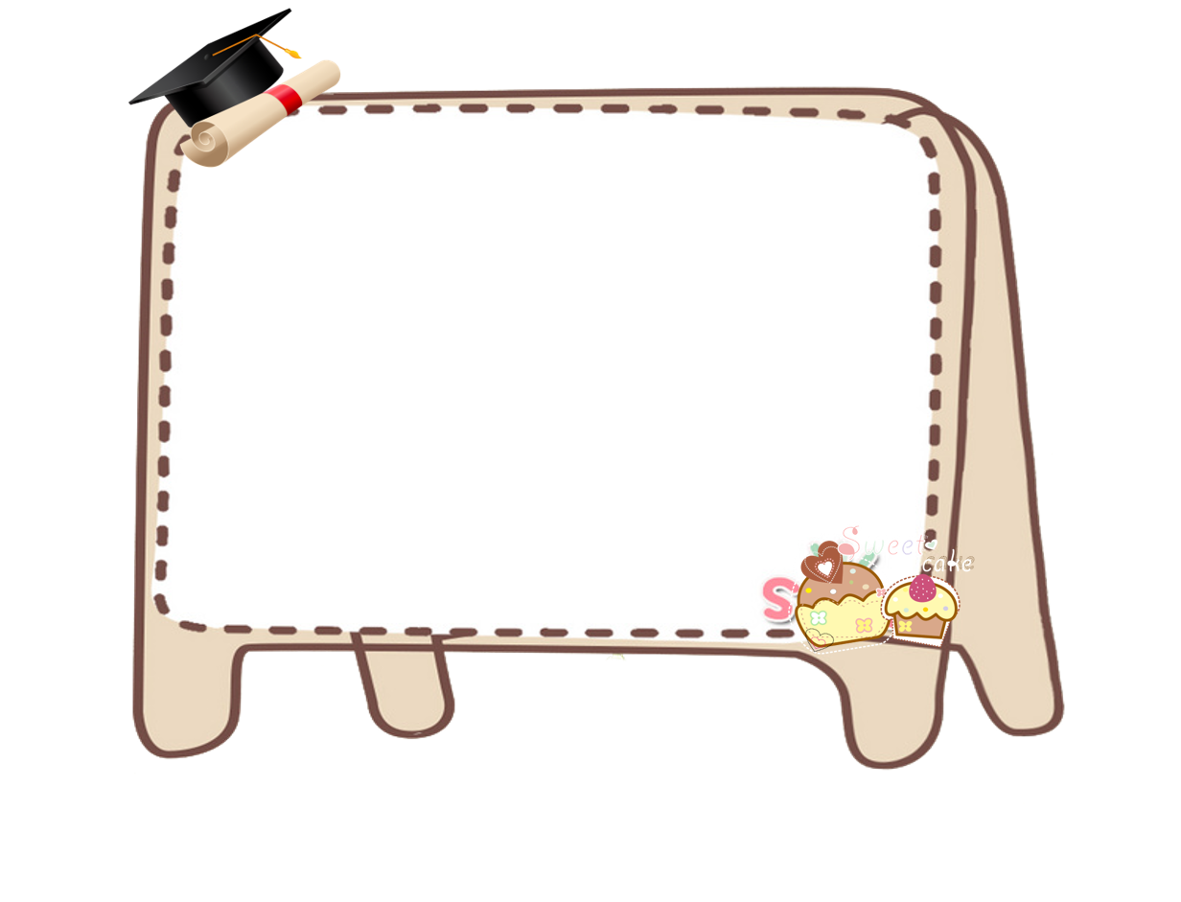

Slide 3
Bài hát: Con chim vành khuyên
学期计划

Slide 4
PART 1
校园简介
Please enter the required title here

Slide 5
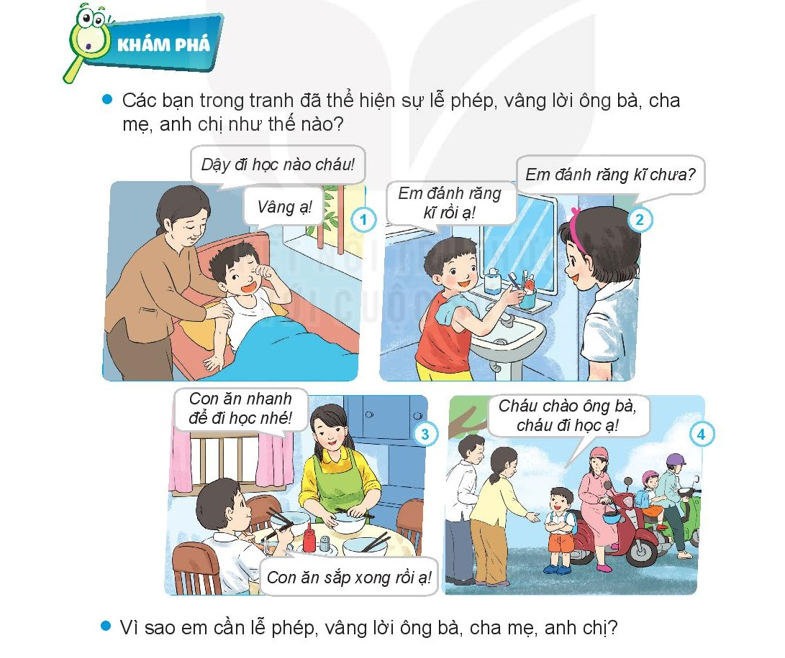
Các bạn trong tranh đã thể hiện sự lễ phép, vâng lời ông bà, cha mẹ, anh chị như thế nào?

Slide 6
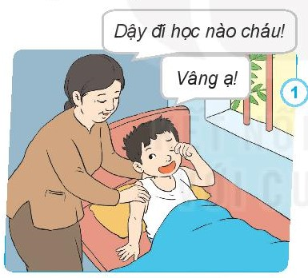
Vì sao em cần lễ phép, vâng lời ông bà, cha mẹ anh chị?

Slide 7
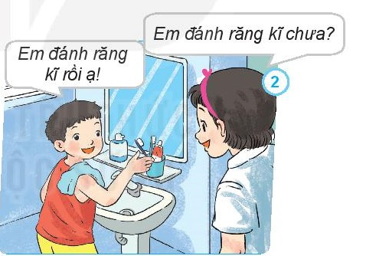
Chị gái hỏi, bạn vâng lời và trả lời rất lễ phép

Slide 8
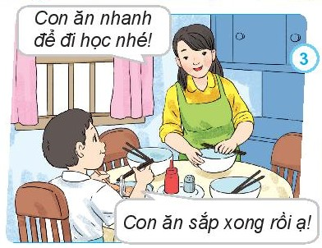
Mẹ nói, bạn vâng lời và trả lời rất lễ phép

Slide 9
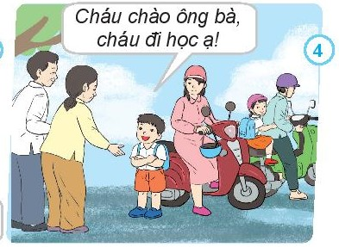
Trước khi đi học bạn đã lễ phép chào ông bà
师资雄厚
单击此处编辑您要的内容，建议您在展示时采用微软雅黑字体，本模版所有图形线条及其相应素材均可自由编辑、改色、替换。更多使用说明和作品请详阅模版最末的使用手册。

Slide 10
PART 1
校园简介
Please enter the required title here

Slide 11
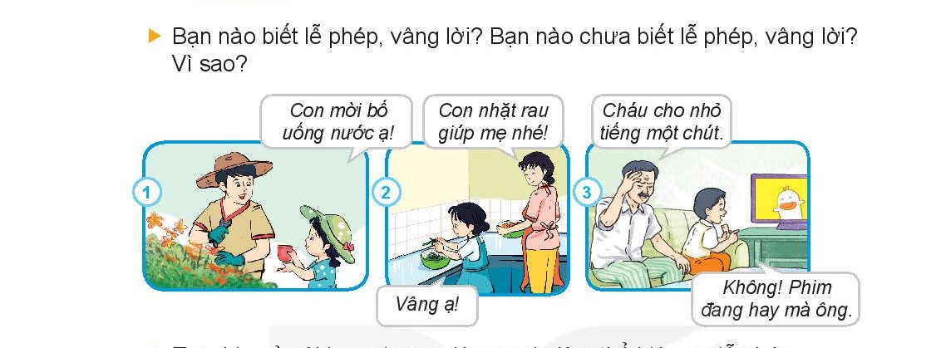
Bạn nào biết lễ phép, vâng lời? Bạn nào chưa biết lễ phép vâng lời?
PART 2
师资队伍
Please enter the required title here

Slide 12
PART 1
校园简介
Please enter the required title here

Slide 13
Em cùng bạn đóng vai để xử lý các tình huống sau?
PART 2
师资队伍
Please enter the required title here

Slide 14
Thông điệp
PART 2
师资队伍
Please enter the required title here

Slide 15
Củng cố - Dặn dò
- Nhận xét tiết học
Chuẩn bị bài sau:

